Slide 1
Webben
Introduktion till webben – Jeton Mustini

Slide 2
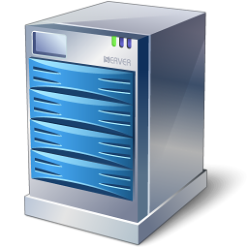








Webben är inte internet
Internet

Slide 3
Webben är applikationer på internet
Modbus
HTTP
Applikation
FTP
Presentation
Gopher
RPC
Session
NFS
SMB
Transport
DNS
POP3
TFTP
Nätverk
SMTP
SSH
Waka
Datalänk
BitTorrent
Fysiskt
HTTPS
RDP
OSI-modellen
LDAP
MIME

Slide 4









Klient/server system
Server
Klient
Förfrågan (request)
Svar (response)
.html

Slide 5
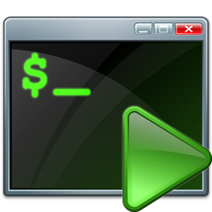
Från klient till server
1. Användaren skriver in adressen ” https://www.lagjobb.se” i webbläsaren och trycker enter.
2. Webbläsaren (klient) gör ett namnuppslag på den efterfrågade adressen. (https://www.lagjobb.se).
3. Klienten får reda på IP-adressen till den efterfrågade servern.
4. En uppkoppling sker till den efterfrågade IP-adressen på port 80 (webbservern https://www.lagjobb.se)
5. I enlighet med HTTP-protokollet sker en GET-request till webbservern. Klienten ber att få läsa det dokument som finns på adressen https://www.lagjobb.se
6. Webbservern svarar med en response innehållande den efterfrågade HTML-sidan.
7. HTML-sidan presenteras i användarens webbläsare. Eventuella referenser, bilder etc. efterfrågas enligt (5-6) och presenteras.

Slide 6

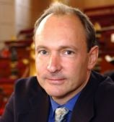
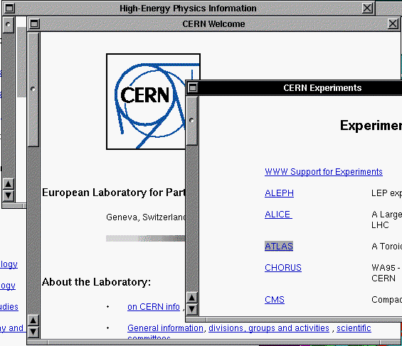
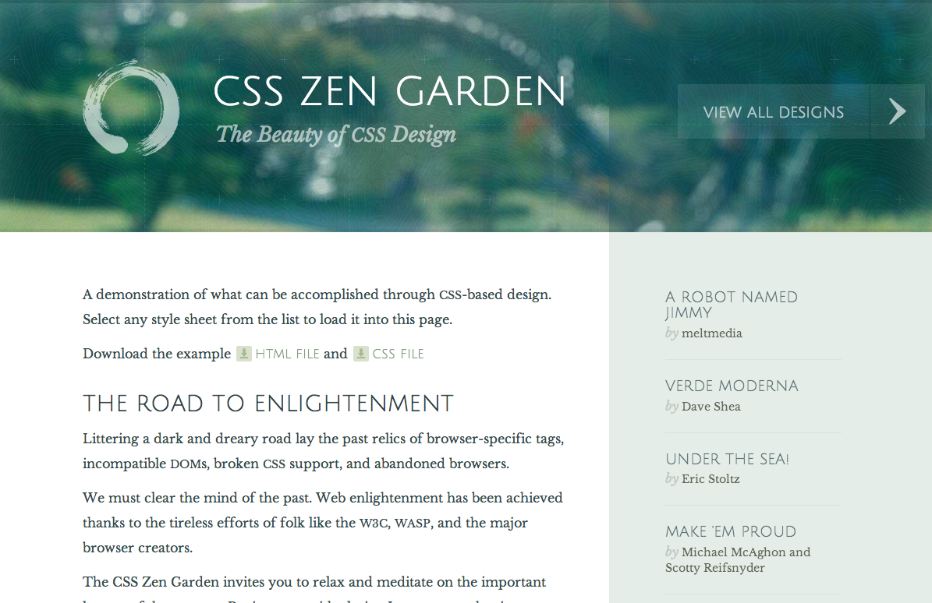
1990
Tim Berners-Lee
Skriver programmet ”WorldWideWeb”
1990 Schweiz, Cern particle physics laboratory
http://www.w3.org/People/Berners-Lee/WorldWideWeb.html
http://www.w3.org/History.html
Notes:
Redan 1980 hade Tim börjat skissa på det som skulle bli WWW
World Wide Web skrevis i objective C på en NeXT-dator

Slide 7







En webbapplikations struktur
Uppförande (Behavior) JavaScript
Presentation (CSS)
Klient
Struktur (HTML)
Användargränsnittslager
Affärslager (BLL)
Server
Dataåtkomstlager (DAL)
Datalager (Databaser)

Slide 8

Klientsidan
Klient
Uppförande (Behavior) JavaScript
Presentation (CSS)
Struktur (HTML)
Notes:
Redan 1980 hade Tim börjat skissa på det som skulle bli WWW
World Wide Web skrevis i objective C på en NeXT-dator

Slide 9


Klient-side-script
Kod som talar om hur webbläsaren ska uppföra sig (behavior)
JavaScript
En viktig del av HTML5
Möjliggör webbapplikationer
Notes:
Redan 1980 hade Tim börjat skissa på det som skulle bli WWW
World Wide Web skrevis i objective C på en NeXT-dator

Slide 10

Server-side-script
Programmering på webbservern
Oberoende av klientens mjukvara
PHP, ASP.NET, RoR, JSP, Python, Node.js....
Säkerhet
Notes:
Redan 1980 hade Tim börjat skissa på det som skulle bli WWW
World Wide Web skrevis i objective C på en NeXT-dator

Slide 11

datalagring
Någonstans att spara vår data
SQL är en standard för att hantera data lagrad i databaser
NoSQL allt mer populärt

Slide 12
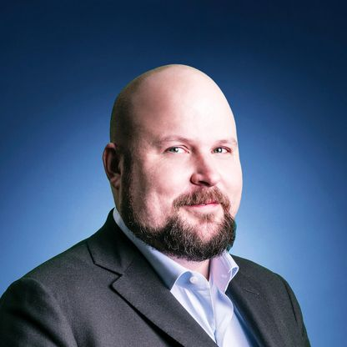
Slide Tite
Minecraft
Markus (Notch) Persson

Slide 13
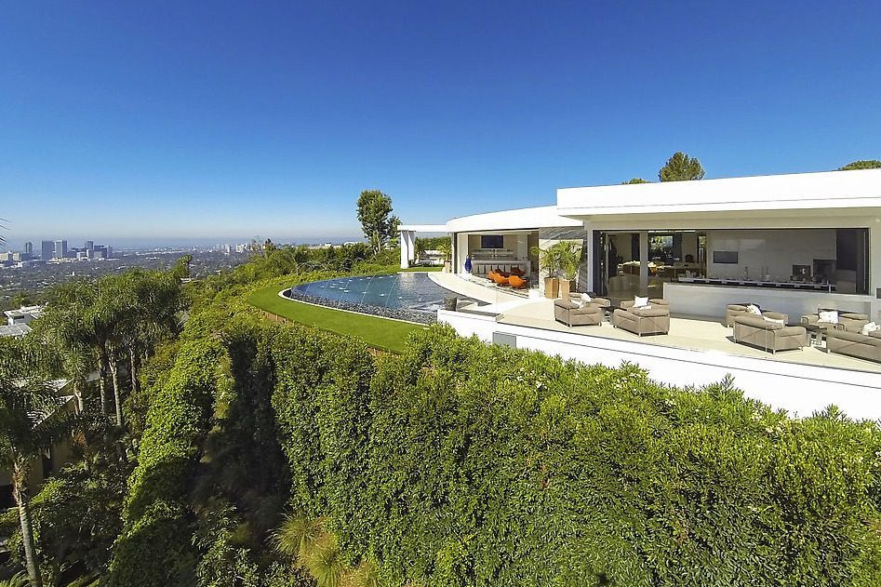

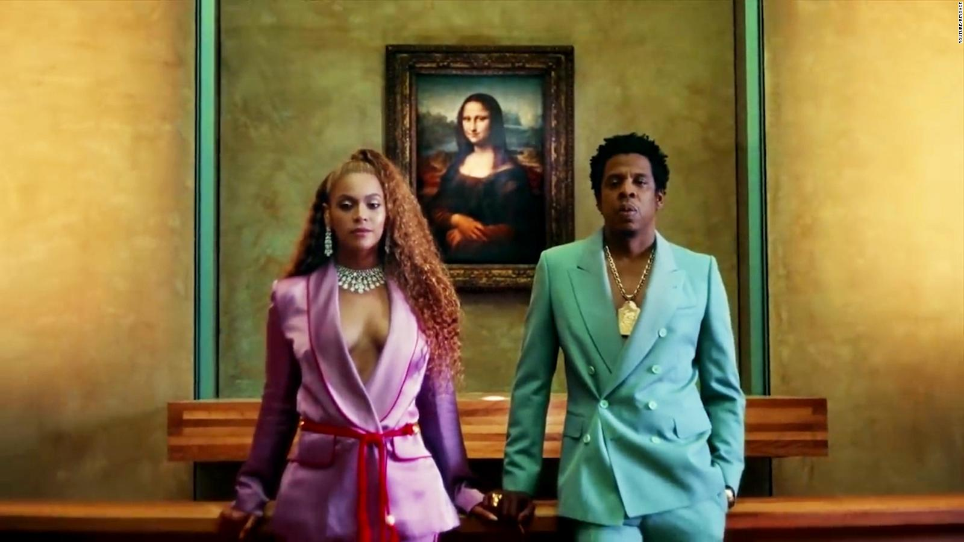

Inspiration inte motivation
0.5 miljarder kr
2.6 miljarder dollar

